Slide 1
KAJIAN PERBANDINGAN IKAN PATIN (Pangasius. sp) DAN PATI JAGUNG SERTA LAMA PENGERINGAN TERHADAP KARAKTERISTIK PASTA KERING JAGUNG
MEIDA NURYANI ROHMAH
12.302.0126
Pembimbing Utama
Ir. Willy Pranata Widjaja., M.Si, PhD
Pembimbing Pendamping
Dr. Tantan Widiantara, ST, MT.,
Dosen Penguji
Istiyati Inayah, S.Si.,M.Si.

Slide 2
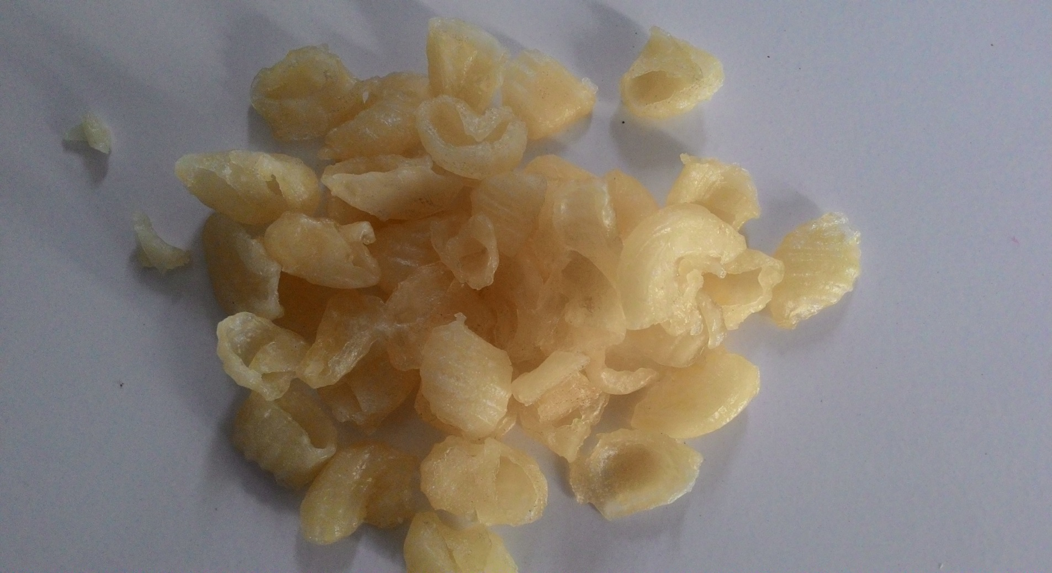
LATAR BELAKANG
Menurut (SNI) 01-3777-1995.Pasta (makaroni) merupakan bahan makanan yang dibuat dari campuran tepung terigu dan bahan makanan lain yang dicetak ke dalam berbagai bentuk dan dikeringkan dengan atau tanpa bahan tambahan makanan.

Slide 3
IDENTIFIKASI MASALAH
1. Bagaimana pengaruh perbandingan ikan patin dengan pati jagung terhadap karakteristik pasta kering jagung?
2. Bagaimana pengaruh lama pengeringan terhadap karakteristik pasta kering jagung?
3. Bagaimana pengaruh interaksi perbandingan ikan patin dengan pati jagung serta lama pengeringan terhadap karakteristik pasta kering jagung?

Slide 4
Maksud dan Tujuan
Maksud
Tujuan
untuk mengetahui jenis campuran terpilih dari tepung ikan patin dan ikan yang dilumatkan dengan pati jagung sebagai bahan baku utama, sehingga dapat meningkatkan kadar protein dari produk pasta kering jagung.
Untuk mengetahui perbandingan ikan patin dan pati jagung serta lama pengeringan terhadap karakteristik pasta kering jagung serta untuk mengetahui kadar protein produk dengan adanya perbedaan jumlah penambahan ikan patin.

Slide 5
MANFAAT PENELITIAN
Diharapkan dapat menekan angka impor gandum Indonesia.
Memperkaya jenis produk olahan pati jagung.
Meningkatkan konsumsi produk perikanan.
Meningkatkan nilai ekonomis ikan patin.
Merupakan inovasi produk pasta kering yang berbeda dengan produk pasta kering lainnya.

Slide 6
KERANGKA PEMIKIRAN
Winarno, (1997)
Pati jagung memiliki sifat sebagai pengikat, karena adanya proses pemanasan pada saat proses pembuatannya. Proses gelatinisasi tidak hanya bergantung dari adanya air dan pemanasan (pemanggangan), tetapi juga dipengaruhi oleh sifat-sifat senyawa yang terdapat dalam campuran tepung.
Winarno, (1992)
Pati dan air dingin jika dicampur tidak menimbulkan perubahan, tetapi jika air tersebut dipanaskan, maka viskositas campuran tersebut akan bertambah dan jika konsentrasi pati yang ditambahkan semakin banyak maka akan terbentuk gel, yang disebut dengan gelatinisasi pati.

Slide 7
Riadiani (2005)
Dalam penelitian perlakuan substitusi tepung beras dan pati maizena menunjukan bahwa tampilan warna dan kenampakan pasta terbaik sebelum perebusan dan rasa pasta setelah perebusan pada tepung beras pandan wangi : pati maizena 2:1, dengan waktu pengeringan 105 menit. Kadar air terbaik ditunjukan oleh perlakuan pada tepung beras pandan wangi : pati maizena 1:1, dengan waktu pengeringan 75 menit, sedangkan kandungan protein untuk setiap perlakuan relatif seragam.
Ruchyati (2005)
Dalam penelitian interaksi antara substitusi pati jagung dan waktu pengukusan menunjukan bahwa sampel yang terpilih adalah sampel substitusi pati jagung 35% dan waktu pengukusan 10 menit, dengan kadar air 7,1285%, kadar abu 1,146% dan kadar protein 5,687%.
Pati yang telah mengalami gelatinisasi dapat dikeringkan, tetapi molekul-molekul tersebut tidak dapat kembali lagi ke sifat-sifatnya sebelum gelatinisasi.Suhu gelatinisasi tergantung juga pada konsentrasi pati. Makin kental larutan maka suhu tersebut makin lambat tercapai, sampai suhu tertentu kekentalan tidak bertambah, bahkan kadang-kadang turun. Pada pati jagung mengalami proses gelatinisasi pada suhu 62-70ºC.
Winarno, (1992)

Slide 8
Yulianto (2008)
Pengaruh substitusi pati jagung dan lama pengeringan terhadap karakteristik pasta kering melinjo (Gnetum gnemon) sangat berpengaruh nyata dengan sampel terbaik yaitu dengan substitusi pati jagung 45% dan lama pengeringan 90 menit. Hasil analisis kimia dari sampel terbaik yaitu memliki kadar air sebesar 10,38% dan kadar pati 10,85%.
Hilmawati (2012)
Pengaruh konsentrasi gluten terhadap karakteristik pasta kering ganyong memberikan pengaruh yang nyata terhadap respon kimia kadar air dan kadar protein. Dengan hasil menunjukan pasta yang terpilih dari keseluruhan respon adalah perlakuan dengan konsentrasi gluten 15% dan menghasilkan kadar air 9,50% serta kadar protein sebesar 15,95%.

Slide 9
HIPOTESIS PENELITIAN
Diduga adanya pengaruh perbandingan ikan patin dengan pati jagung terhadap karakteristik pasta kering jagung.
Diduga adanya pengaruh lama pengeringan terhadap karakteristik pasta kering jagung.
Diduga adanya pengaruh interaksi perbandingan tepung ikan patin dan ikan patin lumatan dengan pati jagung serta lama pengeringan terhadap karakteristik pasta kering jagung.

Slide 10
Tempat dan Waktu Penelitian
Penelitian dilakukan di Laboratorium Teknologi Pangan, Universitas Pasundan, Jl. Dr. Setiabudhi No. 193, Bandung. Waktu penelitian dilakukan pada bulan November 2016 sampai dengan selesai.

Slide 11
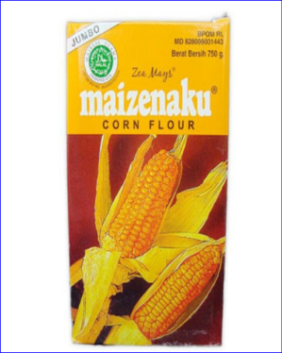
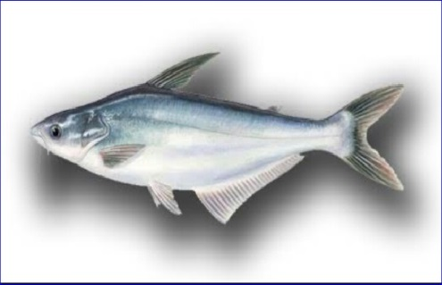
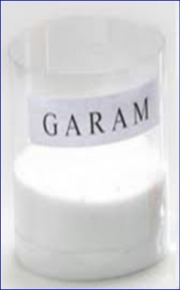
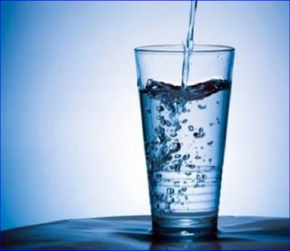
Bahan-bahan yang Digunakan
Bahan Baku :
Bahan Analisis :
Garam kjeldahl
Asam sulfat pekat (H₂SO₄)
NaOH 30%
Na₂S₂O₃ 5%
Granul seng
HCl
Aquadest
Ikan Patin
Ikan Patin
Pati Jagung
Pati Jagung
Garam
Air

Slide 12
Alat-alat yang digunakan
Pembuatan Pasta Kering Jagung :
Sendok stainless steel
Tunnel dryer
Neraca digital
Baskom
Pisau
Saringan
Kompor gas
Alat pencetak
Loyang plastik.
Analisis :
Labu kjedahl
Labu takar
Pipet volumetrik
Pipet ukur
Gelas kimia
Alat destilasi
Kondensor
Erlenmeyer
Buret
Bunsen
Kaki tiga
Kawat kasa
Statif
Batu didih

Slide 13
Metode Penelitian
Penelitian Pendahuluan
Penelitian pendahuluan bertujuan untuk menentukan jenis olahan ikan patin terpilih yang akan digunakan untuk penelitian utama, dimana terdiri dari tepung ikan patin dan ikan patin lumatan.
Untuk memilih formulasi terpilih dilakukan penilaian berdasarkan uji hedonik terhadap 30 orang panelis, dengan atribut yang diamati yakni warna, rasa dan aroma pasta kering jagung.

Slide 14
Rancangan Perlakuan
Penelitian Utama
Faktor (A) yaitu perbandingan ikan patin dan pati jagung
a₁ = 1:2
a₂ = 1:1,5
a₃ = 1:1
Faktor (B) yaitu lama pengeringan
b₁ = 80 menit
b₂ = 90 menit
b₃ = 100 menit

Slide 15
Rancangan Percobaan
Model Eksperimen Interaksi Pola Faktorial (3x3)
Ikan Patin : Pati Jagung (A) | Lama Pengeringan (B) | Ulangan
 |  | 1 | 2 | 3
1:2 | 80 menit | a₁b₁ | a₁b₁ | a₁b₁
 | 90 menit | a₁b₂ | a₁b₂ | a₁b₂
 | 100 menit | a₁b₃ | a₁b₃ | a₁b₃
1:1,5 | 80 menit | a₂b₁ | a₂b₁ | a₂b₁
 | 90 menit | a₂b₂ | a₂b₂ | a₂b₂
 | 100 menit | a₂b₃ | a₂b₃ | a₂b₃
1:1 | 80 menit | a₃b₁ | a₃b₁ | a₃b₁
 | 90 menit | a₃b₂ | a₃b₂ | a₃b₂
 | 100 menit | a₃b₃ | a₃b₃ | a₃b₃

Slide 16
Tata Letak Rancangan Acak Kelompok
Kelompok I :
Kelompok II :
Kelompok III:
a₂b1 | a₁b₁ | a₃b₁ | a₂b₂ | a₁b₂ | a₃b₃ | a₁b₃ | a₂b₃ | a₃b₂
a₁b₁ | a₂b₂ | a₃b₃ | a₂b₃ | a₁b₃ | a₃b₂ | a₃b₁ | a₁b₂ | a₂b₁
a₃b₃ | a₃b₂ | a₂b₂ | a₃b₁ | a₁b₁ | a₂b₃ | a₂b₁ | a₁b₃ | a₁b₂

Slide 17
Rancangan Analisis
Jika F_{hitung} ≤ F_{tabel} pada taraf 5% maka tidak ada pengaruh antara rata-rata dari setiap perlakuan, artinya perlakuan yang diberikan tidak berpengaruh terhadap mutu pasta kering jagung maka hipotesis ditolak.
Jika F_{hitung}> F_{tabel}, pada taraf 5% maka adanya pengaruh antara rata-rata dari setiap perlakuan, artinya perlakuan yang diberikan berpengaruh terhadap mutu pasta kering jagung yang dihasilkan, maka hipotesis diterima dan selanjutnya dilakukan uji jarak berganda Duncan pada taraf 5%.

Slide 18
Tabel ANAVA untuk Rancangan Faktorial (3x3) dalam Rancangan Acak Kelompok
Sumber Variansi | Derajat Bebas (db) | Jumlah Kuadrat (JK) | Kuadrat Tengah (KT) | F Hitung | F Tabel 5%
Kelompok | r – 1 | JKK | KTK
Faktor A | a – 1 | JK(A) | KT(A) | KT(A)/KTG
Faktor B | b – 1 | JK(B) | KT(B) | KT(B)/KTG
Interaksi AB | (a-1)(b-1) | JK (AxB) | KT(AxB) | KT(AxB)/KTG
Galat | (r-1)(ab-1) | JKG | KTG
Total | rab-1 | JKT

Slide 19
Rancangan Respon
Respon Organoleptik
Uji hedonik terhadap sampel Pasta Kering Jagung dilakukan dengan melibatkan 30 orang panelis dan diminta untuk memberikan penilaian terhadap warna, rasa, aroma dan tekstur.
Respon Kimia
Penentuan Kadar air dengan metode Gravimetri.
Penentuan kadar Protein dengan metode Kjedahl.

Slide 20
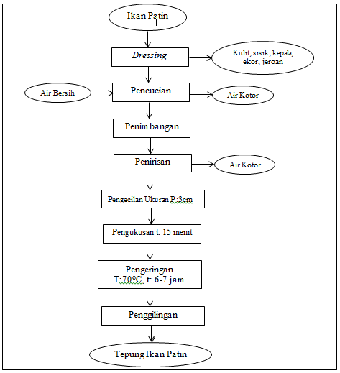
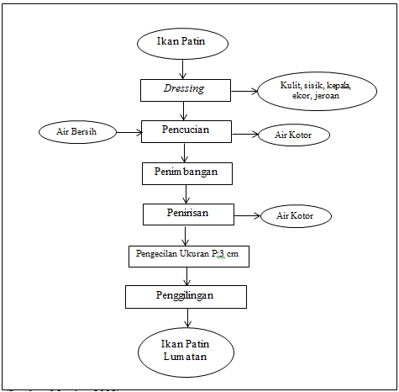
Diagram Alir Penelitian Pendahuluan

Slide 21
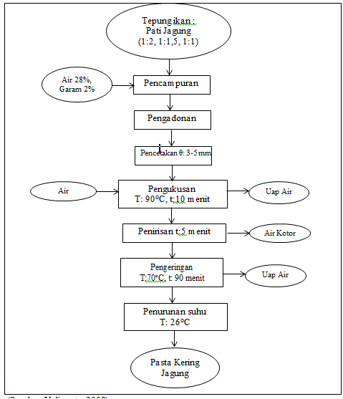
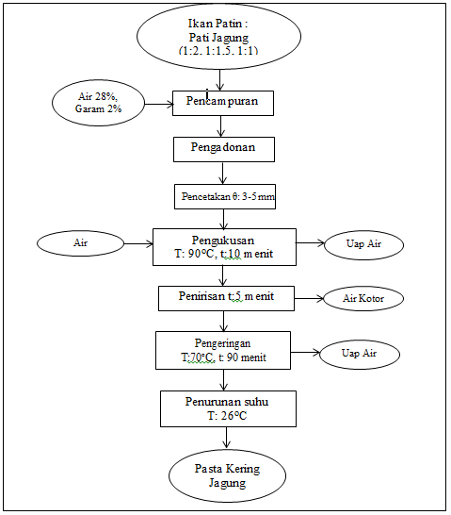

Slide 22
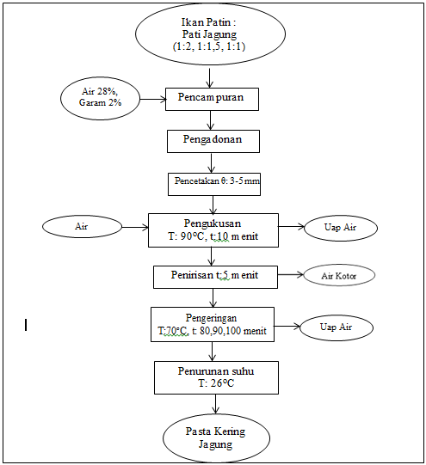
Diagram Alir Penelitian Utama

Slide 23
Penelitian Pendahuluan
Jenis Pengolahan Ikan yang Terpilih
Perlakuan | Atribut Mutu |  |  | Jumlah Rata-rata
 | Warna | Aroma | Rasa
116 | 4,575 | 3,667 | 4,192 | 12,433
142 | 3,908 | 3,417 | 3,583 | 10,908
230 | 3,792 | 3,225 | 3,525 | 10,542
246 | 3,600 | 3,558 | 3,492 | 10,650
250 | 4,717 | 3,400 | 4,208 | 12,325
269 | 4,983 | 3,733 | 4,608 | 13,325

Slide 24
Penelitian Utama
Respon Organoleptik
Rasa
Pengaruh Perbandingan Ikan Patin dan Pati Jagung Terhadap Atribut Rasa
Tekstur
Berdasarkan hasil penelitian menunjukkan bahwa perbandingan ikan patin dan pati jagung, lama pengeringan dan interaksinya tidak berpengaruh nyata terhadap tekstur pasta kering jagung.
Perlakuan | Nilai Rata-Rata Perlakuan
a₁ (1:2) | 2.217^{c}
a₂ (1:1.5) | 2.055^{b}
a₃ (1:1) | 1.896ª

Slide 25
Warna
Pengaruh Perbandingan Ikan Patin dan Pati Jagung Terhadap Atribut Warna
Aroma
Pengaruh Interaksi Perbandingan Ikan Patin dan Pati Jagung serta Lama Pengeringan Terhadap Atribut Aroma
Perlakuan | Nilai Rata-Rata Perlakuan
a1 (1:2) | 2,199^{b}
a2 (1:1.5) | 2,157ª
a3 (1: 1) | 2,208^{b}
Perbandingan ikan patin dan Pati Jagung | Lama Pengeringan
 | b1 (80 menit) | b₂ (90 menit) | b₃ (100 menit)
a1 (1:2) | C 4,111 c | A 3,433 b | A 3,200 A
a2 (1:1.5) | A 3,111 a | B 3,889 c | B 3,511 B
a3 (1:1) | B 3,389 a | A 3,389 a | B 3,667 B

Slide 26
Respon Kimia
Kadar Air
Pengaruh Interaksi Perbandingan Ikan Patin dan Pati Jagung serta Lama Pengeringan Terhadap Kadar Air
Ikan Patin : Pati Jagung | Lama Pengeringan
 | b1 (80 menit) | b2 (90 menit) | b3 (100 menit)
a1 (1:2) | A 12.387 a | B 11.077 b | A 11.860 ab
a2 (1:1.5) | AB 10.807 a | A 11.807 a | A 10.787 b
a3 (1:1) | B 11,357 b | B 10.61 b | A 10,607 a

Slide 27
Kadar Protein
Pengaruh Interaksi Perbandingan Ikan Patin dan Pati Jagung serta Lama Pengeringan Terhadap Kadar Protein
Perbandingan ikan patin dan Pati Jagung | Konsentrasi Bubur Buah Lama Pengeringan
 | b1 (80 menit) | b2 (90 menit) | b3 (100 menit)
a1 (1:2) | A 11.798 a | A 11.017 b | A 10.924 c
a2 (1:1.5) | A 11.080 a | A 10.977 a | A 10.882 b
a3 (1:1) | B 11.040 a | B 10.929 b | B 10.828 c

Slide 28
Kesimpulan
Hasil penelitian pendahuluan didapatkan perlakuan ikan patin terhadap respon organoleptik yaitu dengan menggunakan ikan patin lumatan dengan perbandingan 1:1 dengan waktu pengeringan 90 menit.
Hasil penelitian utama didapatkan bahwa perlakuan perbandingan ikan patin dan pati jagung (A) memberikan pengaruh nyata terhadap respon organoleptik yaitu warna, aroma,dan rasa serta respon kimia yaitu kadar air dan protein. Lama pengeringan (B) memberikan pengaruh nyata terhadap respon organoleptik yaitu rasa, warna dan aroma serta respon kimia yaitu kadar air dan kadar protein. Interaksi perbandingan ikan patin dan pati jagung (A) serta lama pengeringan (B) berpengaruh nyata terhadap aroma , kadar air dan kadar protein pada pasta kering jagung.
Interaksi perbandingan penambahan ikan patin dan pati jaguntg serta lama pengeringan berpengaruh terhadap aroma, kadar protein dan kadar air pada pasta kering jagung.

Slide 29
Saran
Perlu dilakukan penelitian lebih lanjut terhadap pengaruh respon kekenyalan produk pasta kering jagung.
Perlu dilakukan penelitian lebih lanjut mengenai umur simpan dari produk pasta kering jagung.
Sebaiknya ketika proses pemadatan adonan dilakukan berkali kali agar permukaan adonan menjadi halus dan ketika pencetakan disarankan proses dilakukan dengan cepat untuk mengurangi adonan pasta kering jagung yang rapuh.

Slide 30
Alhamdulillah ☺
Terimakasih

